Slide 1

АДМІНІСТРАТИВНИЙ
ПРИМУС

Slide 2

ПЛАН
Поняття та ознаки адміністративного примусу, класифікація його заходів.
Адміністративно-запобіжні (превентивні) заходи.
Заходи адміністративного припинення.
САМОСТІЙНЕ ОПРАЦЮВАННЯ
Застосування заходів фізичного впливу.
Застосування спеціальних засобів.
Застосування вогнепальної зброї.

Slide 3
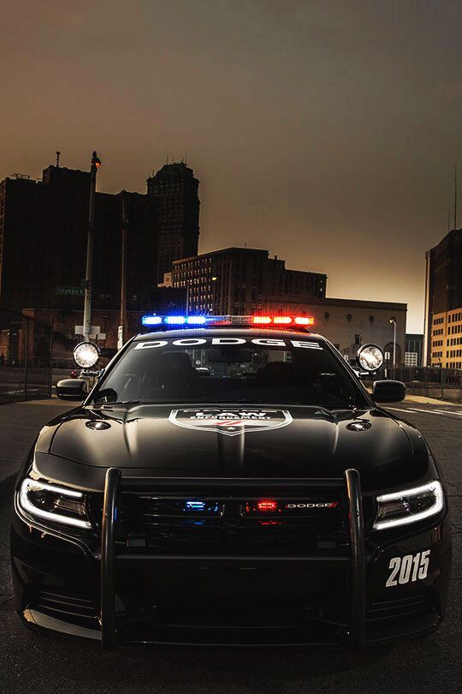
ПОНЯТТЯ ТА ОЗНАКИ АДМІНІСТРАТИВНОГО ПРИМУСУ, КЛАСИФІКАЦІЯ ЙОГО ЗАХОДІВ

Slide 4

Судовий примус
ДЕРЖАВНИЙ ПРИМУС — це застосування до певних осіб спеціальних заходів впливу з метою спонукати, змусити їх виконувати вимоги правових норм.
Позасудовий (адміністративний) примус
АДМІНІСТРАТИВНИЙ ПРИМУС – це застосування відповідними суб'єктами до осіб, які не перебувають в їх підпорядкуванні, незалежно від волі і бажання останніх, передбачених адміністративно-правовими нормами заходів впливу морального, майнового, особистісного (фізичного) та іншого характеру з метою охорони відповідних суспільних відносин шляхом попередження і при­пинення правопорушень, а також покарання за їх вчинення.

Slide 5

АДМІНІСТРАТИВНИЙ ПРИМУС
ХАРАКТЕРИЗУЄТЬСЯ ТАКИМИ ОСОБЛИВОСТЯМИ:
застосування адміністративного примусу завжди поєднується із широким використанням багатогранних виховних засобів, з активним формуванням правосвідомості, нетерпимого ставлення до антигромадських вчинків;
адміністративний примус використовується в державному управлінні для охорони суспільних відносин, що виникають у цій сфері державної діяльності;
заходи адміністративного примусу застосовуються, як правило, органами виконавчої влади та їх посадовими особами без звернення до суду;
застосовувати заходи адміністративного примусу правомочні не всі органи виконавчої влади і не всі їх посадові особи, а лише ті з них, кому таке право надано законодавчими актами (державні інспекції, воєнізовані правоохоронні формування — поліція, служба безпеки, прикордонні, внутрішні війська та ін.);
адміністративно-примусові заходи можуть застосовуватися не тільки у зв'язку із вчиненням правопорушень, а й за їх відсутності, коли необхідно їх попередити або забезпечити публічний порядок і публічну безпеку під час різних надзвичайних ситуацій (стихійного лиха, епідемій, епізоотій, аварій, катастроф тощо);

Slide 6
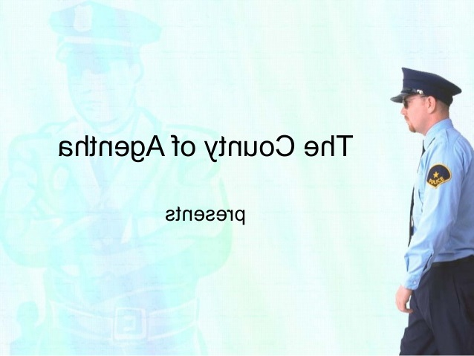
АДМІНІСТРАТИВНИЙ ПРИМУС
ХАРАКТЕРИЗУЄТЬСЯ ТАКИМИ ОСОБЛИВОСТЯМИ:
на відміну від інших видів державного примусу, адміністративний примус за змістом значно ширший за адміністративну відповідальність. Адже адміністративна відповідальність — це складова адміністративного примусу;
заходи адміністративного примусу застосовуються як до фізичних, так і до юридичних осіб;
заходи адміністративного примусу дуже різноманітні, вони можуть мати характер морального, майнового, особистісного впливу, допускається застосування фізичної сили і вогнепальної зброї;
заходи впливу застосовуються саме в примусовому порядку, тобто незалежно від волі й бажання суб'єкта, до якого застосо­вується, часто з можливістю використання для його реалізації інших примусових заходів;
застосовується адміністративний примус з потрійною МЕТОЮ:
1) для запобігання різним антигромадським проявам, недопу­щення виникнення певної протиправної ситуації;
2) для припи­нення розпочатого або вже вчиненого протиправного діяння та забезпечення провадження в справах про адміністративні про­ступки;
3) для покарання осіб, які вчинили правопорушення.

Slide 7

АДМІНІСТРАТИВНО-ЗАПОБІЖНІ (ПРЕВЕНТИВНІ) ЗАХОДИ
ЗАХОДИ АДМІНІСТРАТИВНОГО ПРИПИНЕННЯ
ЗАХОДИ АДІНІСТРАТИВНОЇ ВІДПОВІДАЛЬНОСТІ
КЛАСИФІКАЦЯ
ЗАХОДІВ
АДМІНІСТРАТИВНОГО ПРИМУСУ

Slide 8
2. АДМІНІСТРАТИВНО-ЗАПОБІЖНІ
(ПРЕВЕНТИВНІ) ЗАХОДИ

Slide 9

АДМІНІСТРАТИВНО-ЗАПОБІЖНІ (ПРЕВЕНТИВНІ) ЗАХОДИ становлять комплекс за­ходів впливу морального, фізичного, організаційного та іншого
харак­теру, які дають змогу виявляти і не допускати правопорушення, за­безпечувати публічний порядок і безпеку за різних
над­звичайних обставин.
недопущення,
відвернення правопорушень
забезпечення публічного порядку
і безпеки у різних надзвичайних ситуаціях
попередження настання шкідливих наслідків у зазначених ситуаціях
НЕ ВИКОНУЮТЬ ФУНКЦІЇ
ПОКАРАННЯ ОСОБИ,
ДО ЯКОЇ ВОНИ ЗАСТОСОВУЮТЬСЯ

Slide 10

1) перевірка документів особи;
2) опитування особи;
3) поверхнева перевірка і огляд;
4) зупинення транспортного засобу;
5) вимога залишити місце і обмеження доступу до визначеної території;
6) обмеження пересування особи, транспортного засобу або фактичного володіння річчю;
7) проникнення до житла чи іншого володіння особи;
8) перевірка дотримання вимог дозвільної системи органів внутрішніх справ;
9) застосування технічних приладів і технічних засобів, що мають функції фото- і кінозйомки, відеозапису, засобів фото- і кінозйомки, відеозапису;
10) перевірка дотримання обмежень, установлених законом стосовно осіб, які перебувають під адміністративним наглядом, та інших категорій осіб;
11) поліцейське піклування.
Закон України «Про Національну поліцію» від 02.07.2015 р. серед ПРЕВЕНТИВНИХ ПОЛІЦЕЙСЬКИХ ЗАХОДІВ визначив наступні (ст. 31):

Slide 11


Так, поліцейський має право вимагати в особи пред’явлення нею документів, що посвідчують особу, та/або документів, що підтверджують відповідне право особи, у таких випадках (ст. 32):
1) якщо особа володіє зовнішніми ознаками, схожими на зовнішні ознаки особи, яка перебуває в розшуку, або безвісно зниклої особи;
2) якщо існує достатньо підстав вважати, що особа вчинила або має намір вчинити правопорушення;
3) якщо особа перебуває на території чи об’єкті зі спеціальним режимом або в місці здійснення спеціального поліцейського контролю;
4) якщо в особи є зброя, боєприпаси, наркотичні засоби та інші речі, обіг яких обмежений або заборонений, або для зберігання, використання чи перевезення яких потрібен дозвіл, якщо встановити такі права іншим чином неможливо;
5) якщо особа перебуває в місці вчинення правопорушення або ДТП, іншої надзвичайної події;
6) якщо зовнішні ознаки особи чи транспортного засобу або дії особи дають достатні підстави вважати, що особа причетна до вчинення правопорушення, транспортний засіб може бути знаряддям чи об’єктом вчинення правопорушення.

Slide 12
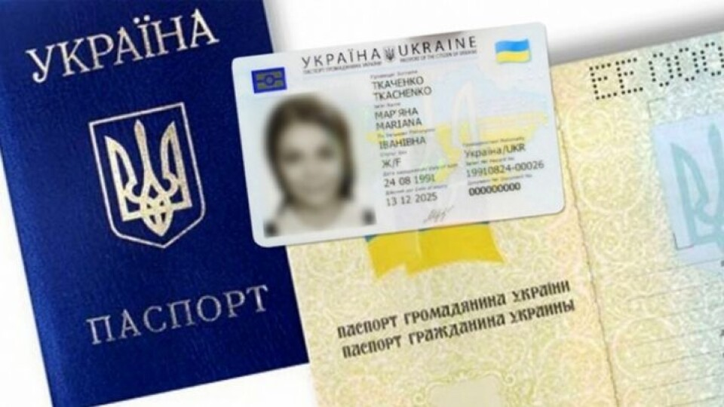
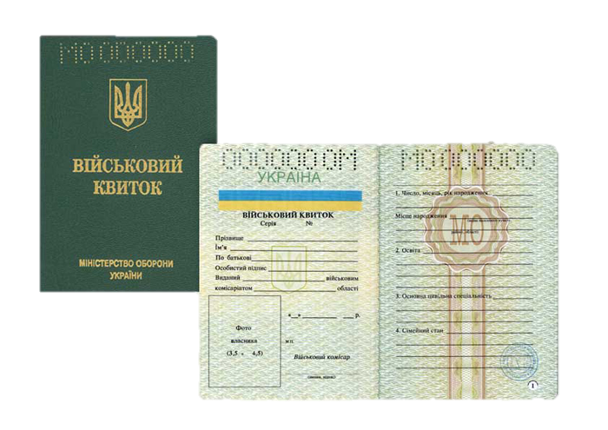
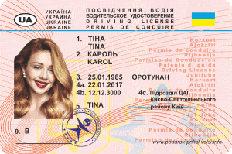
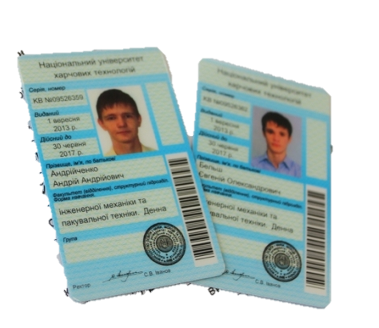
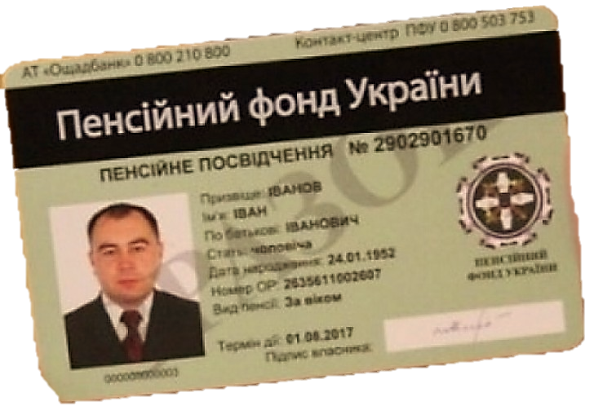
ДОКУМЕНТИ, ЩО ПОСВІДЧУЮТЬ ОСОБУ

Slide 13
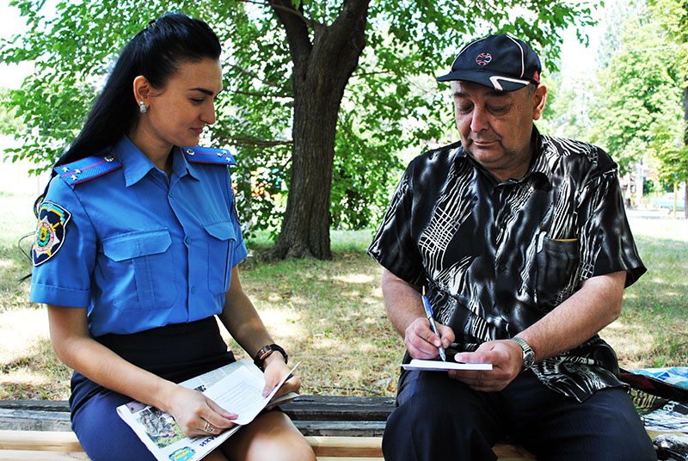

Поліцейський може опитати особу, якщо існує достатньо підстав вважати, що вона володіє інформацією, необхідною для виконання поліцейських повноважень.
Для опитування поліцейський може запросити особу до поліцейського приміщення.
Надання особою інформації є добровільним. Особа може відмовитися від надання інформації. Проведення опитування неповнолітніх допускається тільки за участю батьків (одного з них), іншого законного представника або педагога.

Slide 14
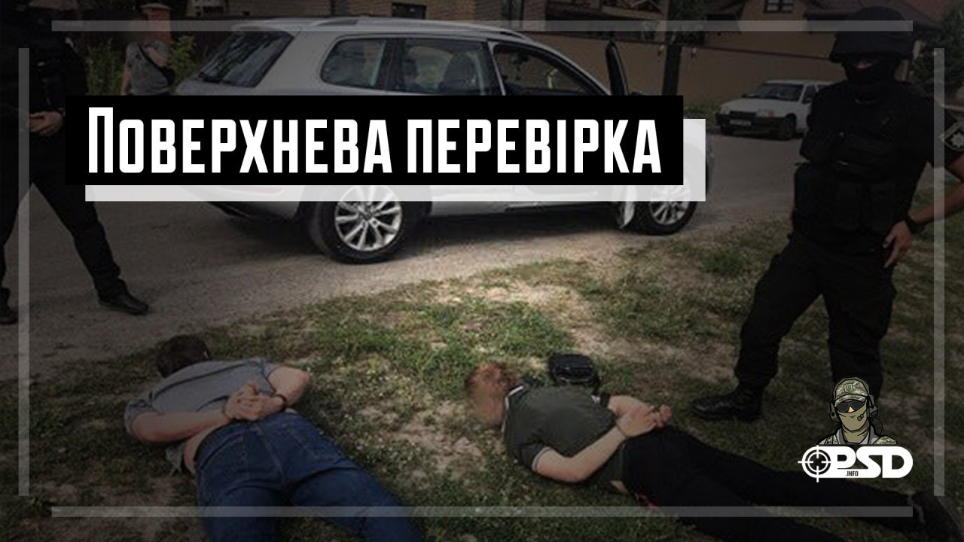
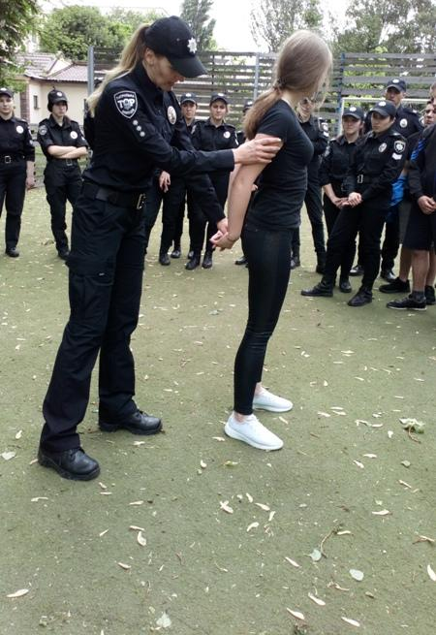
Поверхнева перевірка як превентивний поліцейський захід є здійсненням візуального огляду особи, проведенням по поверхні вбрання особи рукою, спеціальним приладом або засобом, візуальним оглядом речі або транспортного засобу.
Поверхнева перевірка здійснюється поліцейським відповідної статі

Slide 15
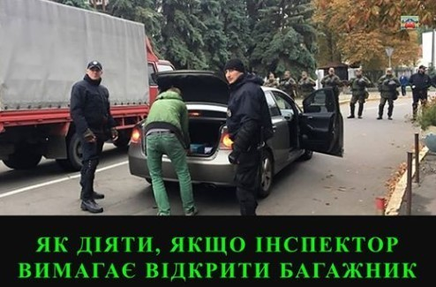


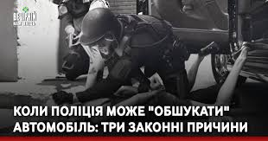

Slide 16
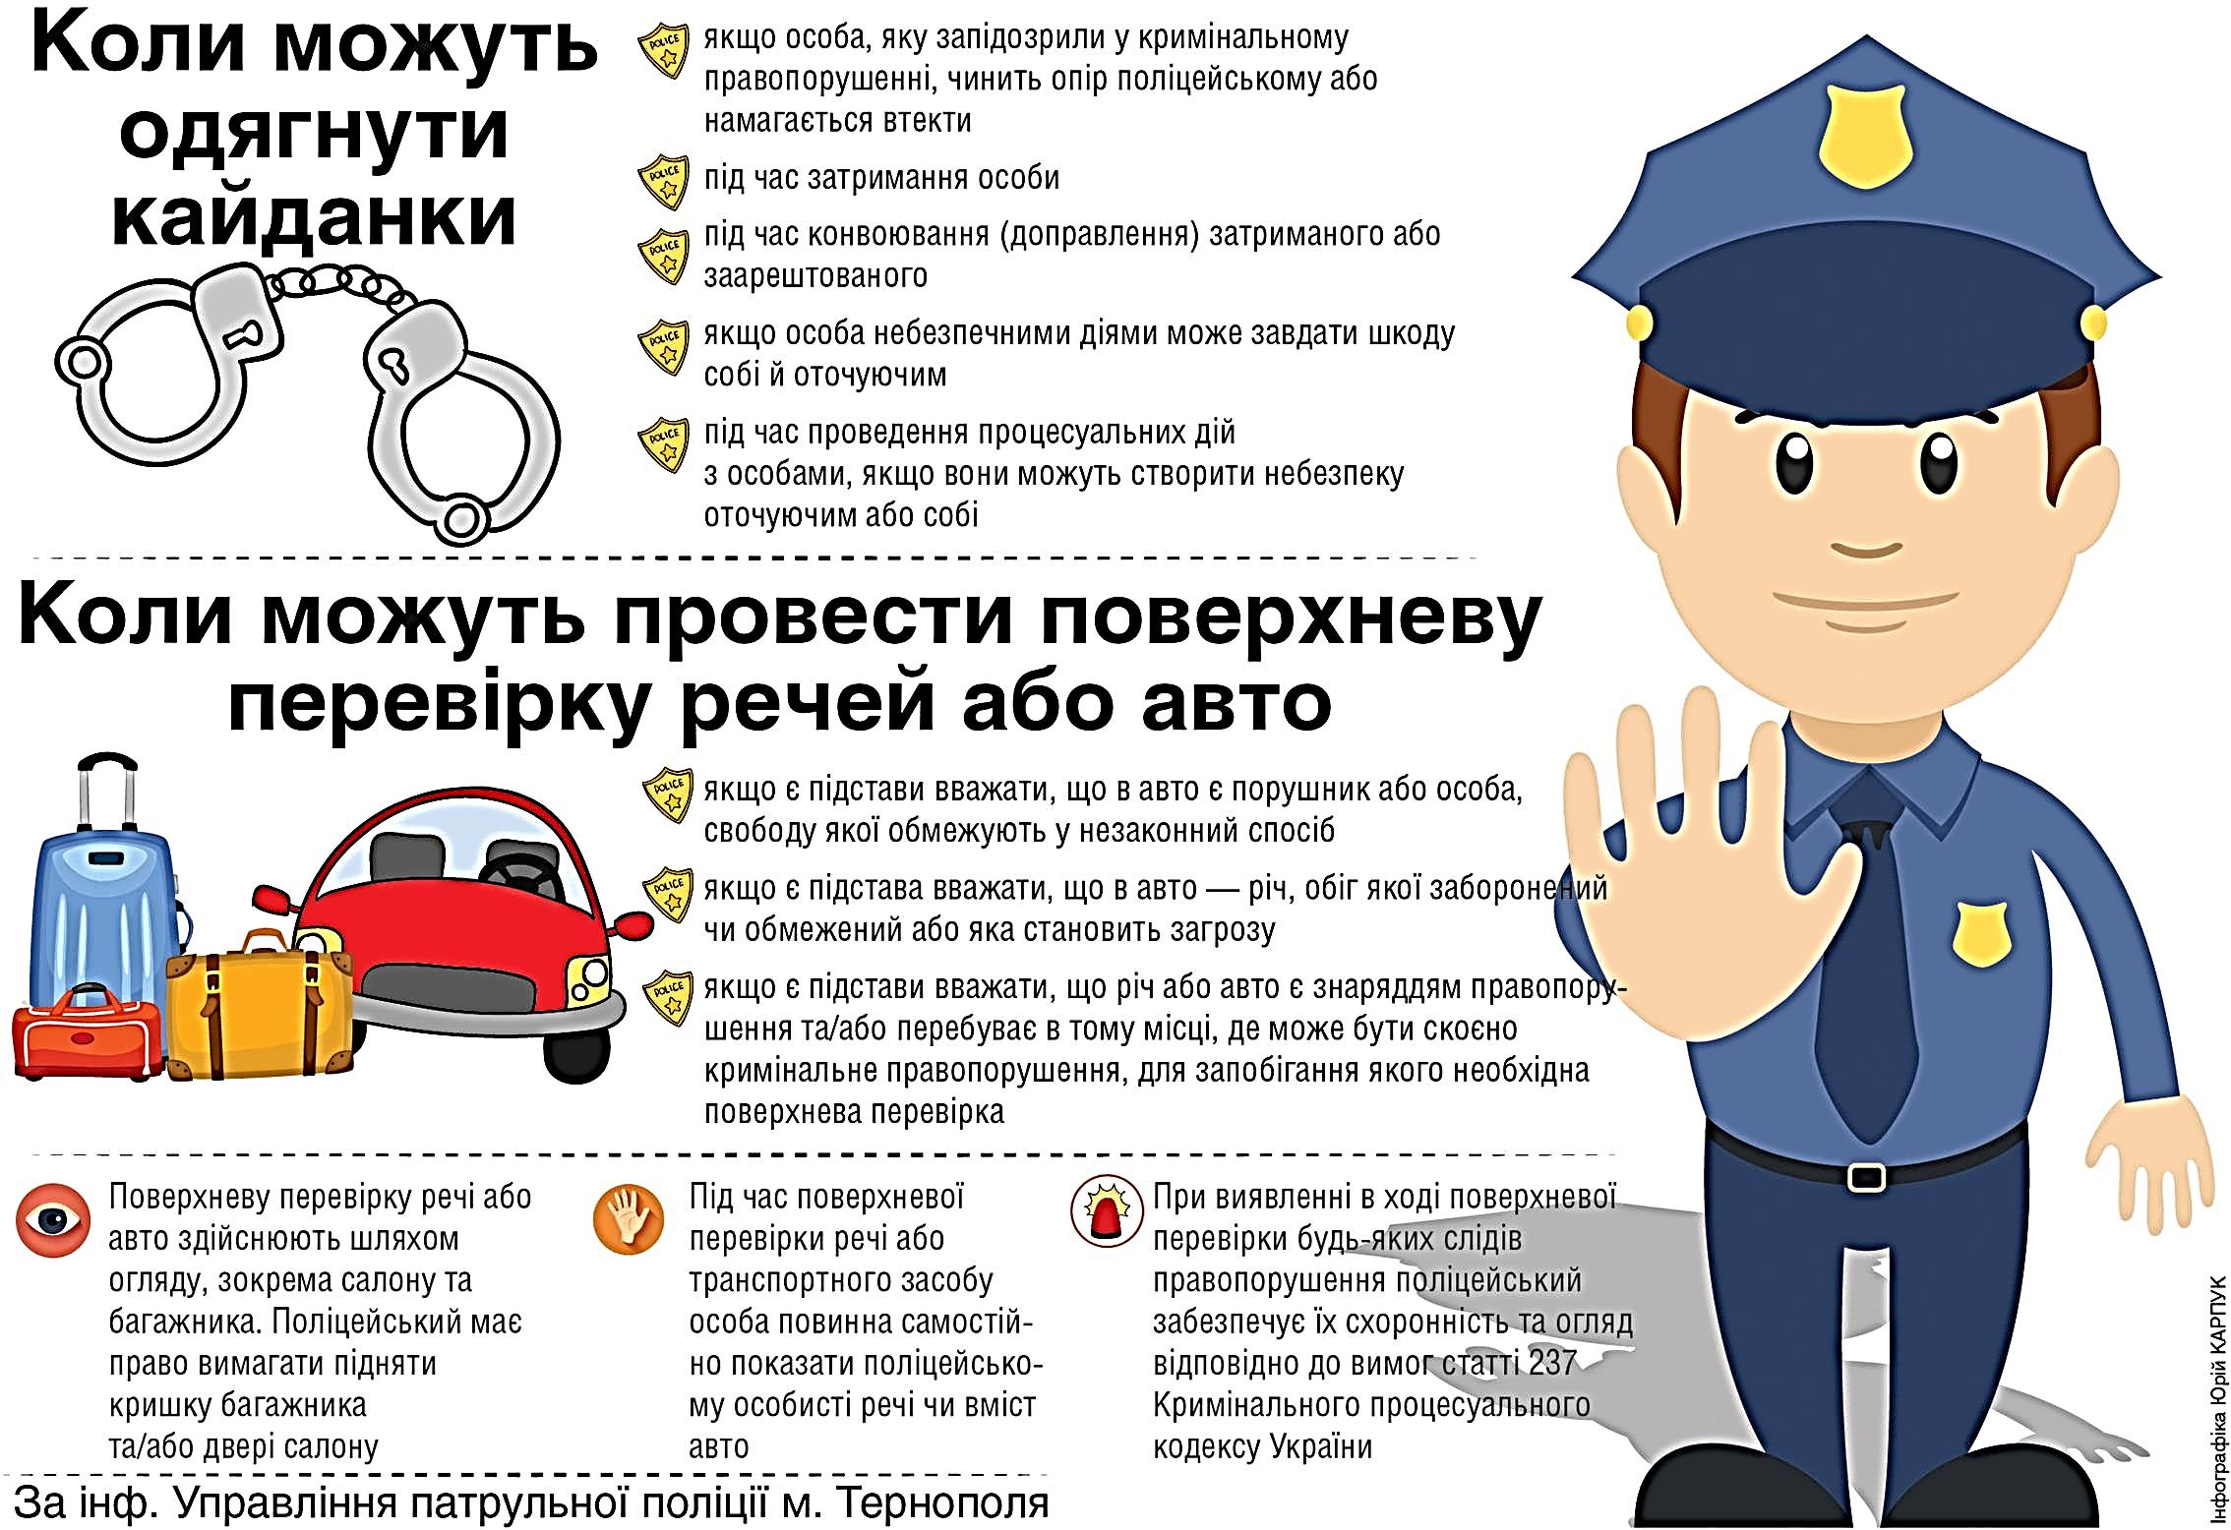

Slide 17
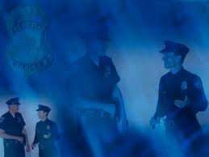
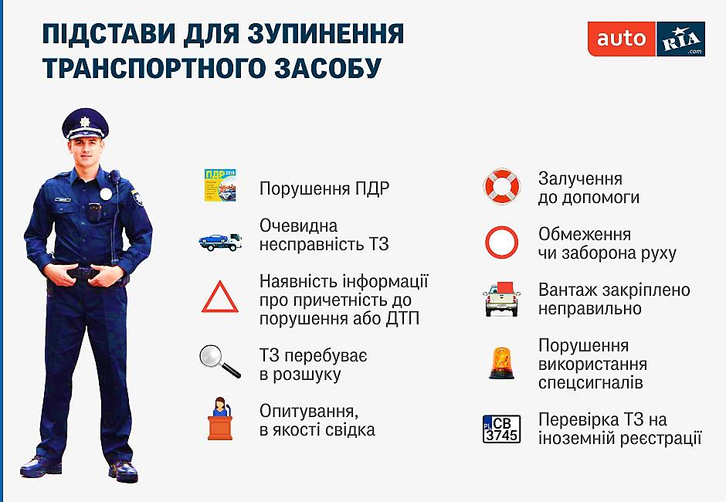
Ст. 35

Slide 18

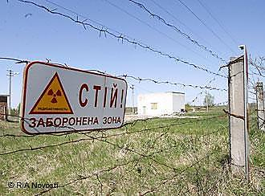
ВИМОГА ЗАЛИШИТИ МІСЦЕ І ОБМЕЖЕННЯ
ДОСТУПУ ДО ВИЗНАЧЕНОЇ ТЕРИТОРІЇ (ст. 36)
Поліцейський може обмежувати або забороняти рух транспорту і пішоходів на окремих ділянках вулиць і автомобільних доріг у разі затримання осіб відповідно до закону, під час аварій, інших надзвичайних ситуацій, якщо це необхідно для забезпечення публічної безпеки і порядку, охорони життя і здоров’я людей.

Slide 19


ОБМЕЖЕННЯ ПЕРЕСУВАННЯ ОСОБИ, ТРАНСПОРТНОГО ЗАСОБУ АБО ФАКТИЧНОГО ВОЛОДІННЯ РІЧЧЮ (ст. 37).
Поліцейський може тимчасово обмежити фактичне володіння річчю або пересування транспортного засобу для запобігання небезпеці, якщо є достатні підстави вважати, що річ або транспортний засіб можуть бути використані особою з метою посягання на своє життя і здоров’я або на життя чи здоров’я іншої людини, або пошкодження чужої речі. На вимогу особи поліцейський зобов’язаний повідомити про причини застосування ним відповідних заходів.

Slide 20
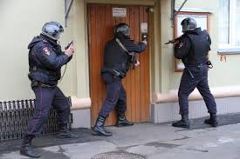
ПРОНИКНЕННЯ ДО ЖИТЛА ЧИ ІНШОГО ВОЛОДІННЯ ОСОБИ (ст. 38)
Поліція може проникнути до житла чи іншого володіння особи без вмотивованого рішення суду лише в невідкладних випадках, пов’язаних із:
1) рятуванням життя людей та цінного майна під час надзвичайних ситуацій;
2) безпосереднім переслідуванням осіб, підозрюваних у вчиненні злочину;
3) припиненням злочину, що загрожує життю осіб, які знаходяться в житлі або іншому володінні.
Проникнення поліцейського до житла чи іншого володіння особи не може обмежувати її права користуватися власним майном.
Про застосування вказаного поліцейського заходу обов’язково складається протокол.

Slide 21
ПЕРЕВІРКА ДОТРИМАННЯ ВИМОГ ДОЗВІЛЬНОЇ СИСТЕМИ ОРГАНІВ ВНУТРІШНІХ СПРАВ (ст. 39)
Поліція може оглядати зброю, спеціальні засоби, боєприпаси, що знаходяться у фізичних та юридичних осіб, інші предмети, матеріали і речовини, щодо зберігання та використання яких визначено спеціальні правила чи порядок
та на які поширюється дозвільна система органів внутрішніх справ,
з метою перевірки дотримання
правил поводження з ними та
правил їх використання.

Slide 22
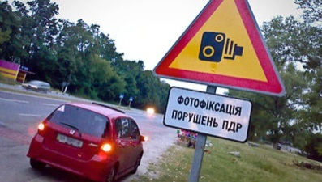
ЗАСТОСУВАННЯ ТЕХНІЧНИХ ПРИЛАДІВ ТА ТЕХНІЧНИХ ЗАСОБІВ, ЩО МАЮТЬ ФУНКЦІЇ ФОТО- І КІНОЗЙОМКИ, ВІДЕОЗАПИСУ, ЧИ ЗАСОБІВ ФОТО- І КІНОЗЙОМКИ, ВІДЕОЗАПИСУ (СТ. 40)
Поліція для забезпечення публічної безпеки і порядку може закріплювати на форменому одязі, службових транспортних засобах, монтувати/розміщувати по зовнішньому периметру доріг і будівель автоматичну фото- і відеотехніку, а також використовувати інформацію, отриману із автоматичної фото- і відеотехніки, що знаходиться в чужому володінні, з метою:
1) попередження, виявлення або фіксування правопорушення, охорони громадської безпеки та власності, забезпечення безпеки осіб;
2) забезпечення дотримання правил дорожнього руху.
Інформація про змонтовану/розміщену автоматичну фототехніку і відеотехніку повинна бути розміщена на видному місці.

Slide 23
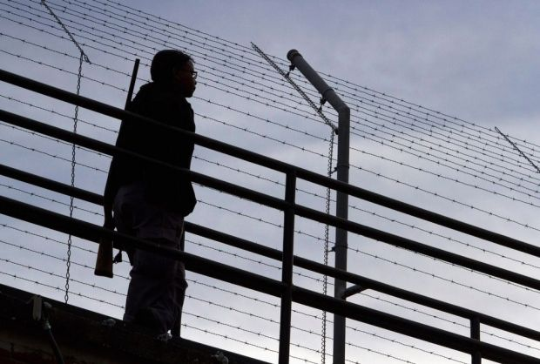
ПЕРЕВІРКА ДОТРИМАННЯ ОБМЕЖЕНЬ, УСТАНОВЛЕНИХ ЗАКОНОМ СТОСОВНО ОСІБ, ЯКІ ПЕРЕБУВАЮТЬ ПІД АДМІНІСТРАТИВНИМ НАГЛЯДОМ, ТА ІНШИХ КАТЕГОРІЙ ОСІБ
Відповідно до ст. 7 Закону України «Про адмі­ністративний нагляд за особами, звільненими з місць позбав­лення волі» адміністративний нагляд здійснюється поліцією.
Осіб, щодо яких встановлено адміністративний нагляд, беруть на облік, фотографують, а у разі необхідності у них беруть відбитки пальців.
Працівники поліції зобов'язані систематично контролювати поведінку цих осіб, запобігати порушенням ними громадського порядку та прав інших громадян і припиняти їх, проводити розшук осіб, які уникають адміністративного нагляду.

Slide 24
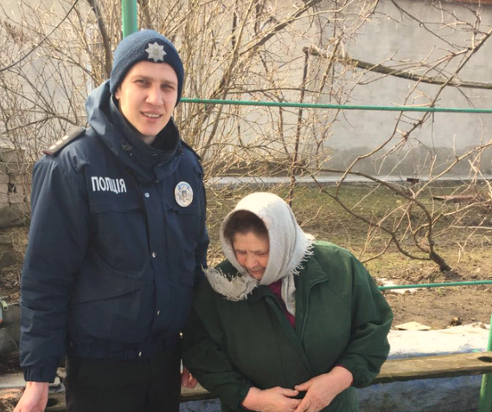

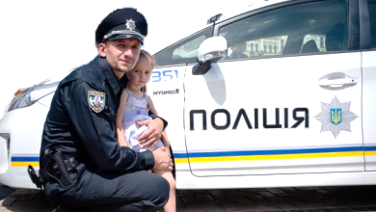
ПОЛІЦЕЙСЬКЕ ПІКЛУВАННЯ
НОВЕЛА
Піклування – це небайдуже ставлення та здійснення відповідних дій з метою забезпечення захисту прав та інтересів осіб, які в силу певних обставин не можуть здійснити це самостійно, і потребують допомоги в недопущенні створення реальної небезпеки як оточуючим так і безпосередньо самому собі.

Slide 25
неповнолітньої особи віком до 16 років, яка залишилася без догляду
особа, яка підозрюється у втечі з психіатричного закладу чи спеціалізованого лікувального закладу
Ст. 41 «Поліцейське піклування»
особа, яка перебуває у публічному місці і внаслідок сп’яніння втратила здатність самостійно пересуватися чи створює реальну небезпеку оточуючим або собі
особи, яка має ознаки вираженого психічного розладу і створює реальну небезпеку оточуючим або собі

Slide 26


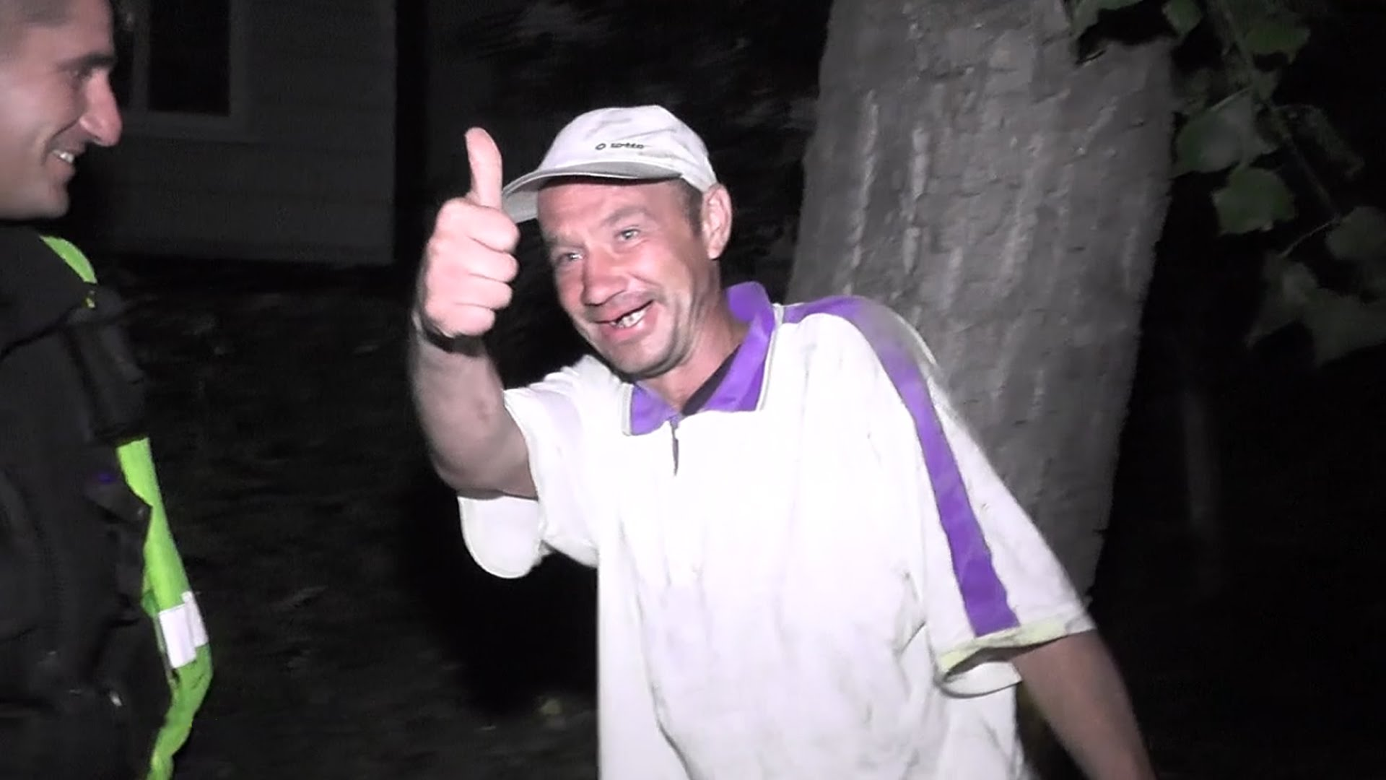
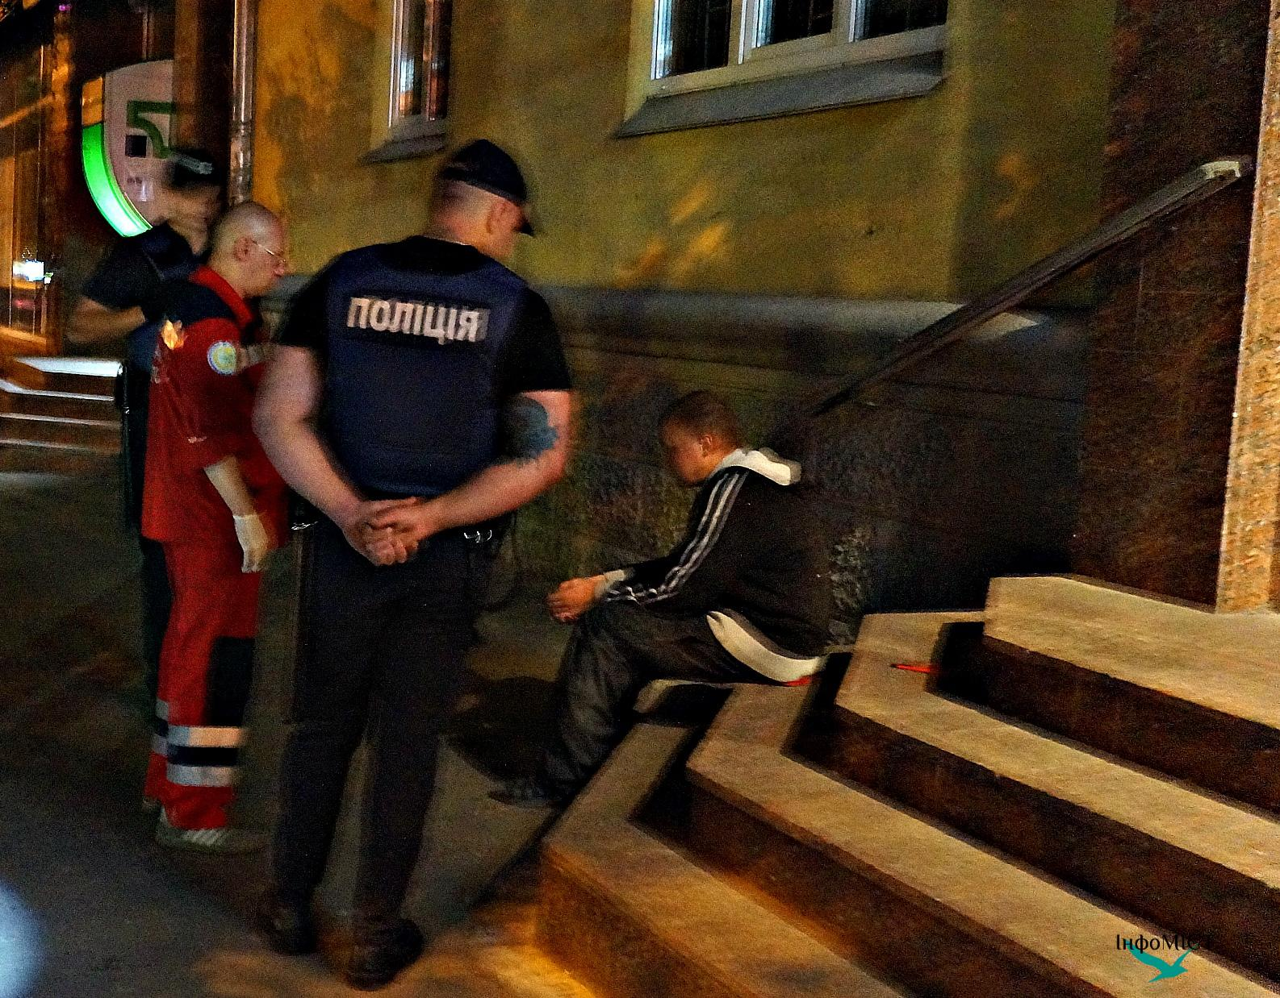
Поліцейський зобов’язаний негайно повідомити особі зрозумілою для неї мовою підставу застосування поліцейського заходу, а також роз’яснити право отримувати медичну допомогу, давати пояснення, оскаржувати дії поліцейського, негайно повідомити інших осіб про її місце перебування.

Slide 27
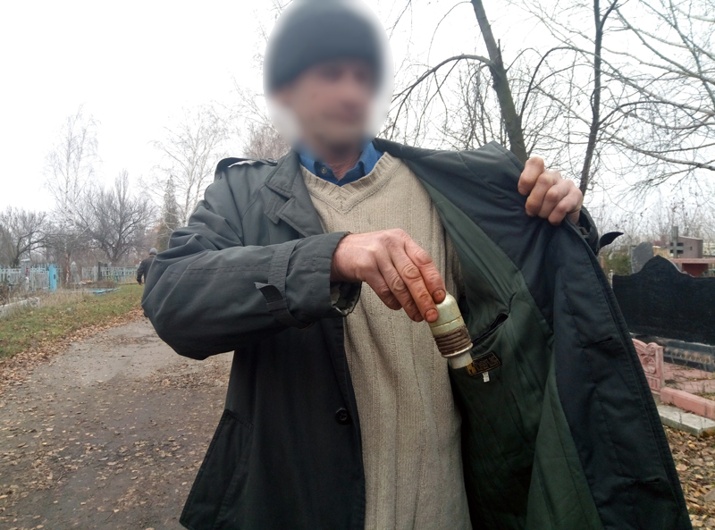
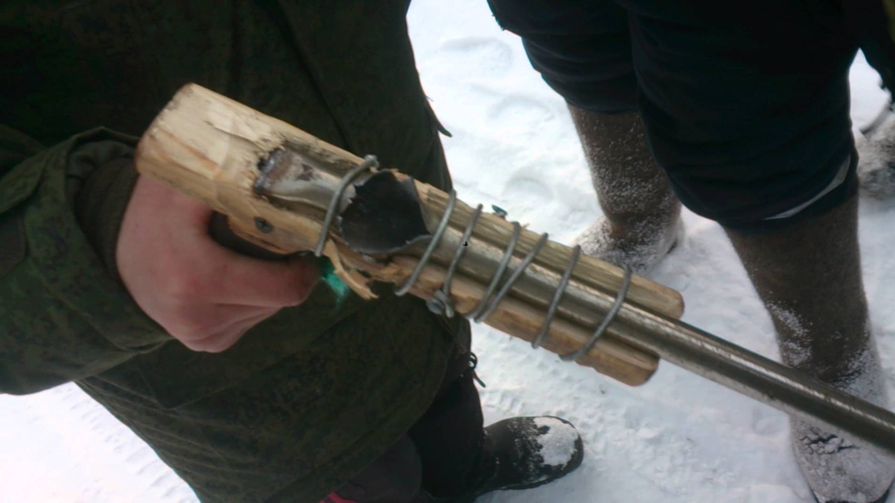
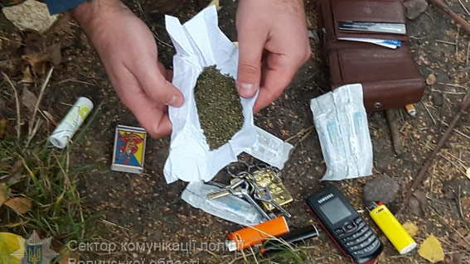
Поліцейський уповноважений вилучити у особи зброю чи інші предмети, якими особа може завдати шкоди оточуючим чи собі, незалежно від того, чи заборонені вони в обігу
ОБШУК
заборонено

Slide 28
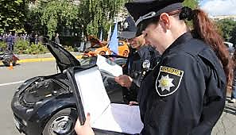
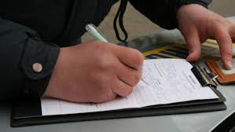
В протоколі зазначається:
місце;
дата і точний час (година і хвилини) застосування поліцейського заходу;
підстави застосування;
опис вилученої зброї чи інших предметів;
клопотання, заяви чи скарги особи, якщо такі надходили;
наявність чи відсутність видимих тілесних ушкоджень.
ПРОТОКОЛ
Протокол підписується поліцейським і особою. Копія протоколу негайно під розпис вручається особі.

